Slide 1
신라 호텔 예약 사이트
1.전체 폴더 구성
2.로그인
3.리뷰 게시판
4.예약&결제
5.카카오 api 결제

Slide 2
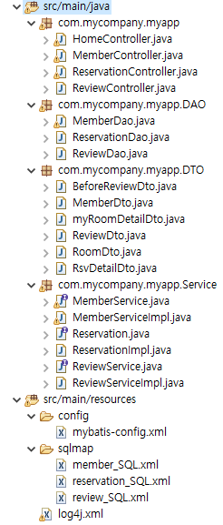
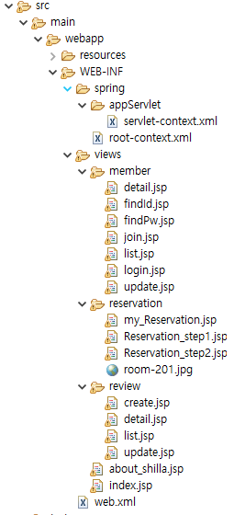
전체 폴더 구성
controller
DAO
DTO
Service
config
sqlmap
member
reservation
review

Slide 3
로그인, 리뷰 게시판
리뷰 조회, 쓰기, 수정, 삭제,리스트
로그인, 회원 가입, 회원 수정 및 삭제
아이디, 비밀 번호 찾기

Slide 4
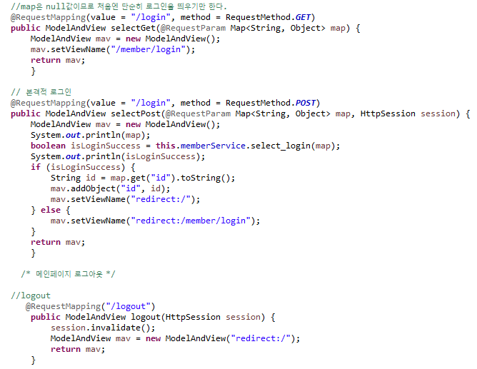

로그인(1)

Slide 5
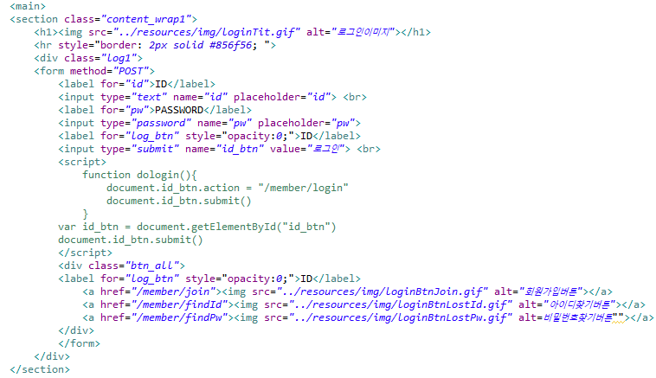
로그인(2)

Slide 6
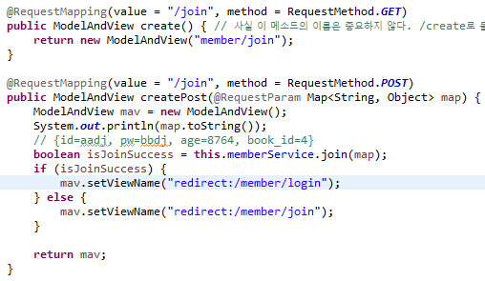


회원 가입(1)

Slide 7
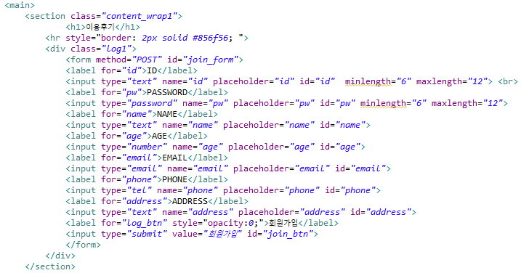
회원 가입(2)

Slide 8
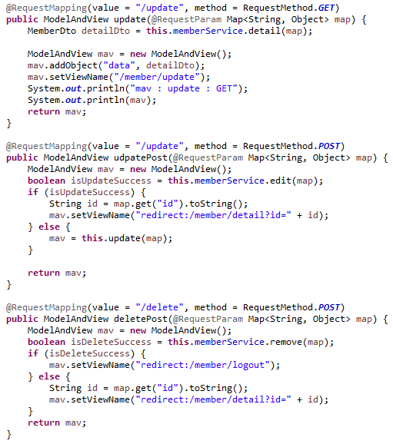



회원 수정 및 삭제(1)

Slide 9
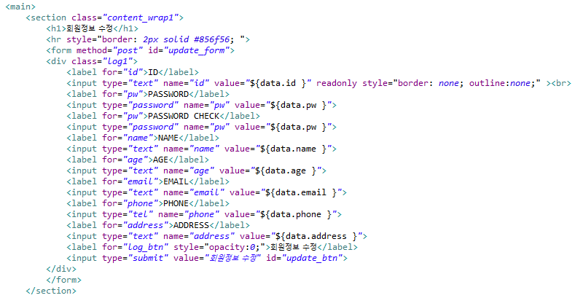
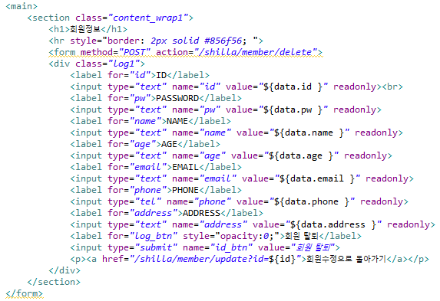
회원 수정 및 삭제(2)

Slide 10
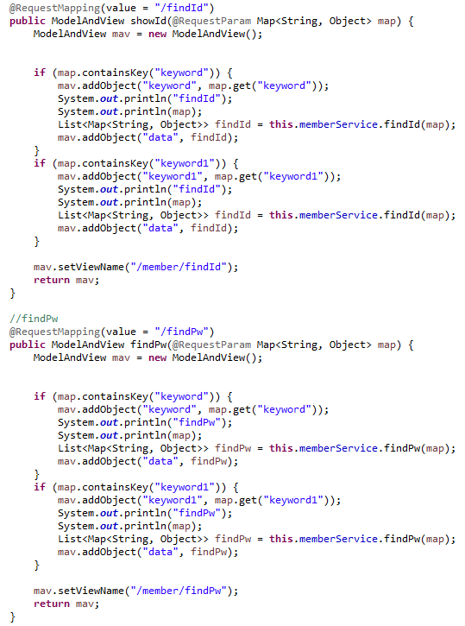


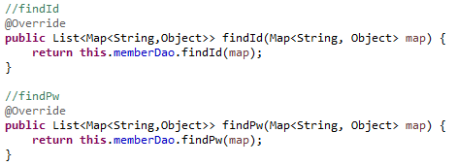
아이디, 비밀 번호 찾기(1)

Slide 11
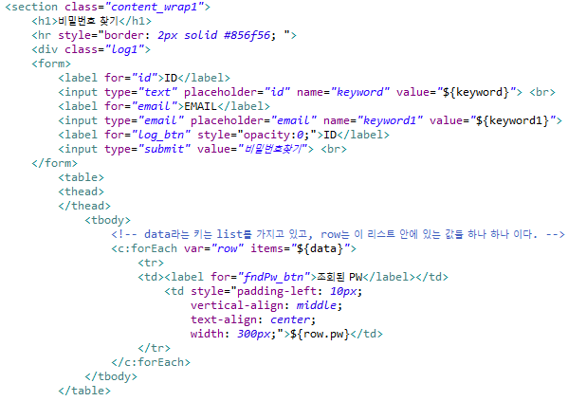
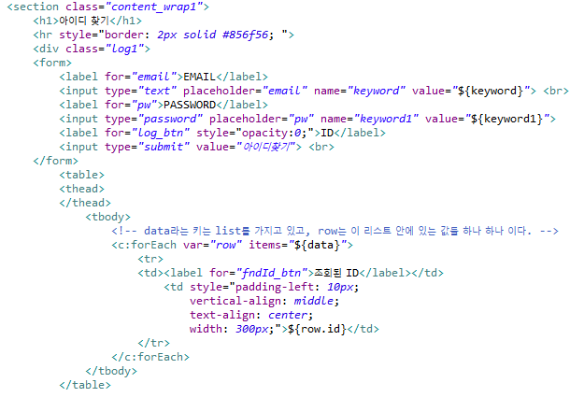
아이디, 비밀 번호 찾기(2)

Slide 12
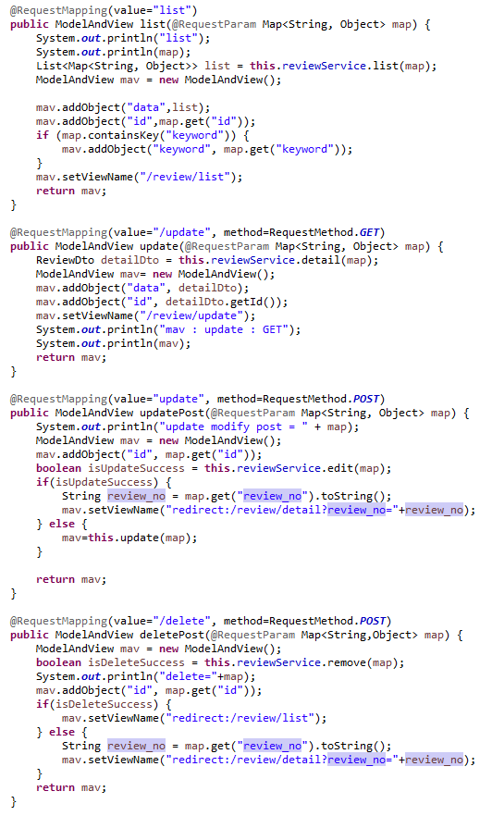
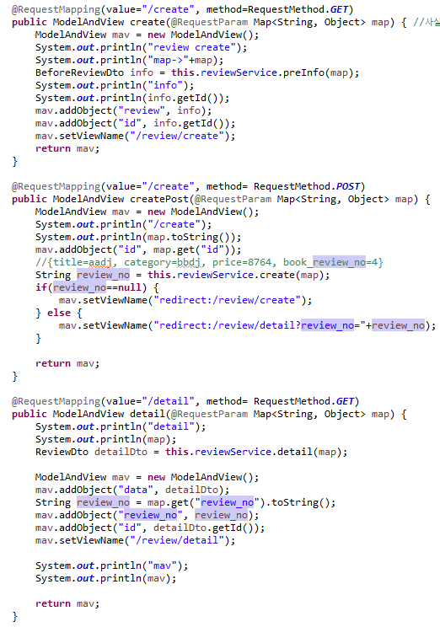
리뷰 controller

Slide 13
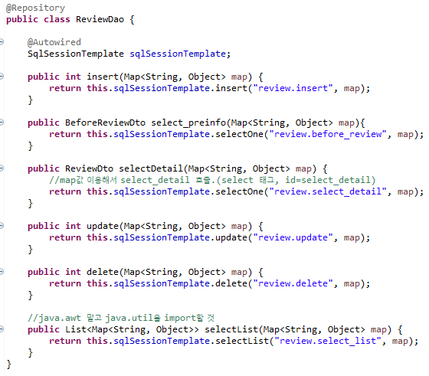
리뷰 dao

Slide 14
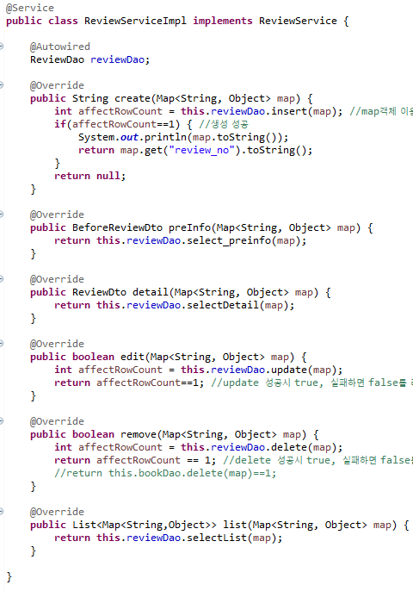
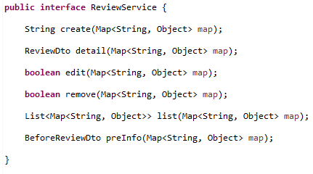
리뷰 service, serviceImpl

Slide 15

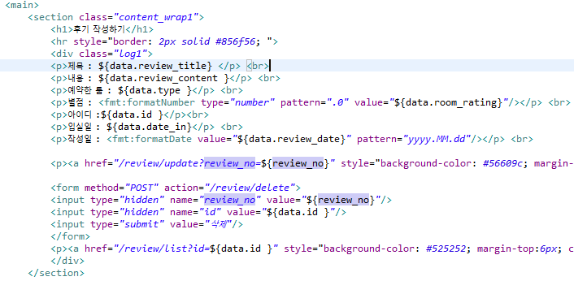
리뷰 jsp(1)

Slide 16

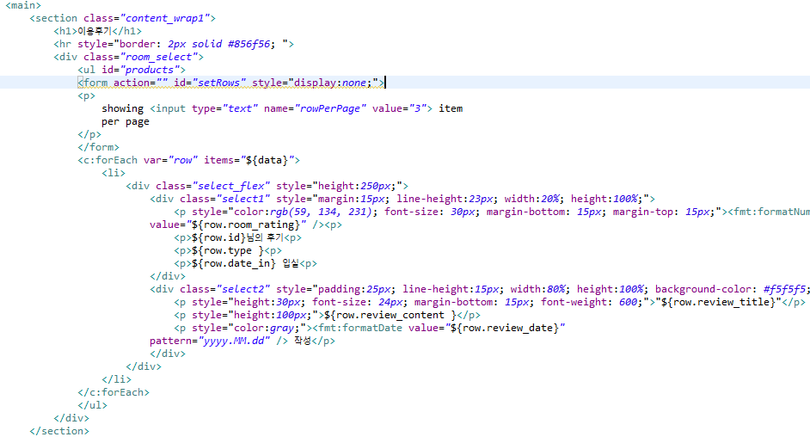
리뷰 jsp(2)

Slide 17
예약&결제
날짜별 객실 검색
객실 예약, 예약 확인
카카오 api 결제

Slide 18
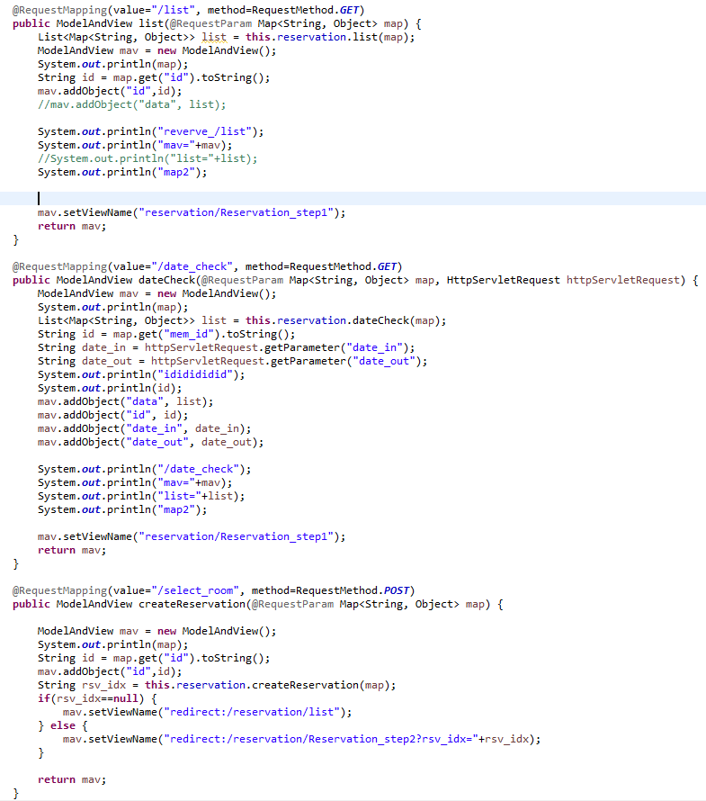
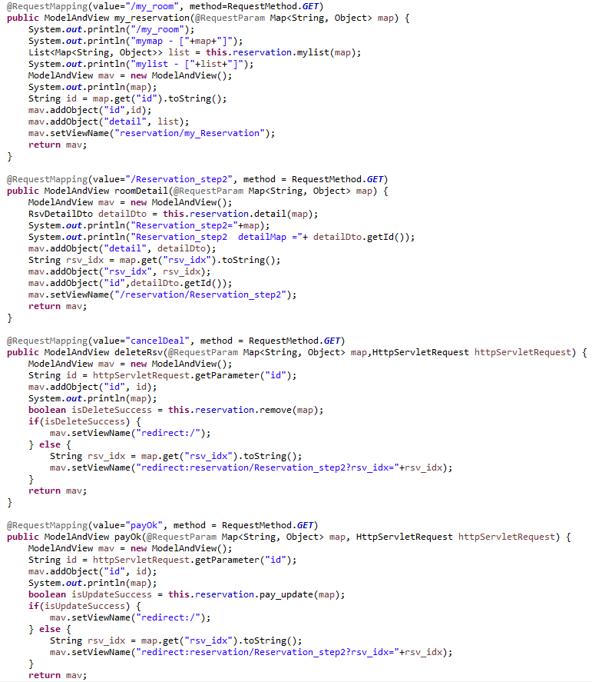
예약&결제 controller

Slide 19
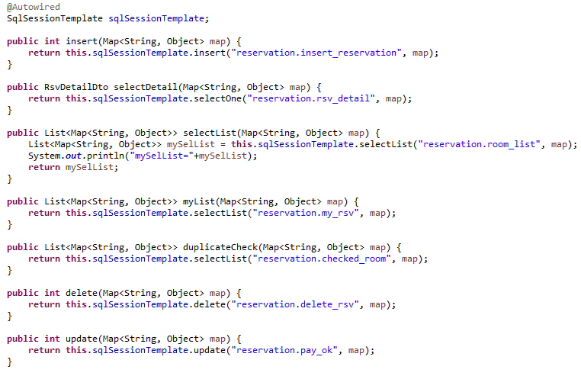
예약&결제 dao

Slide 20
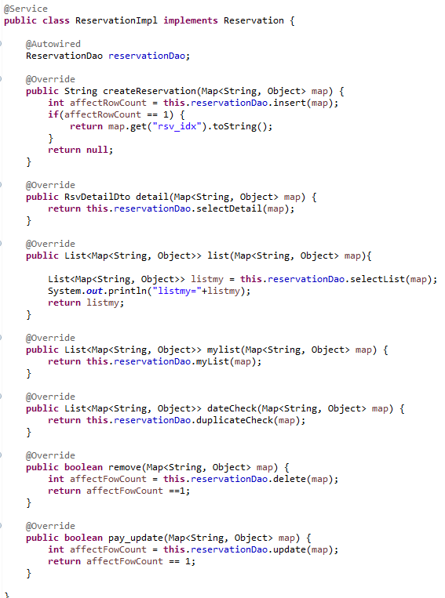
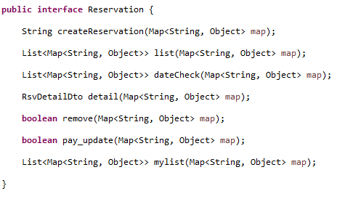
예약&결제 service,serviceImpl

Slide 21
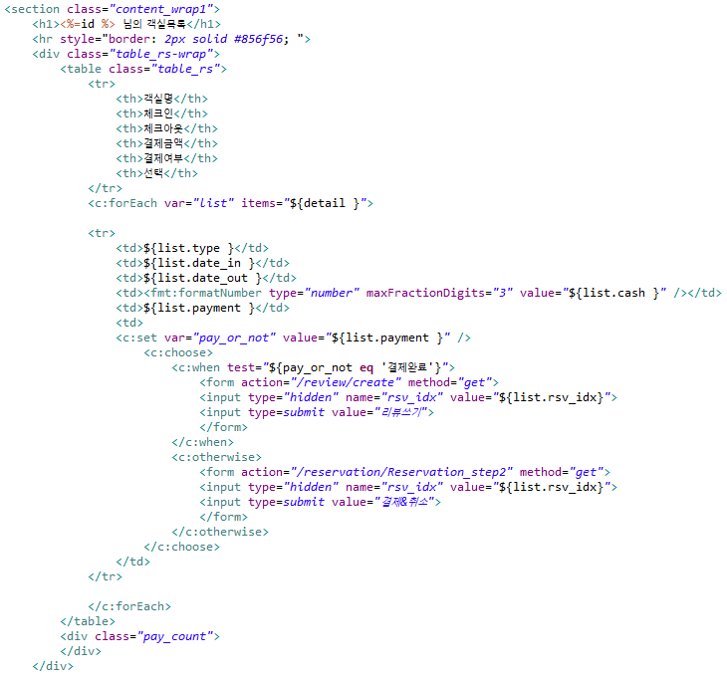
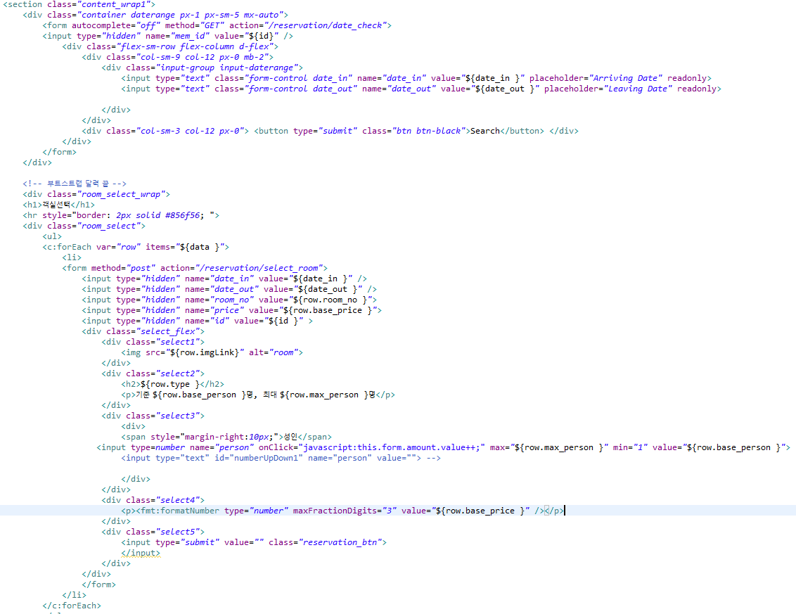
예약&결제 jsp(1)

Slide 22
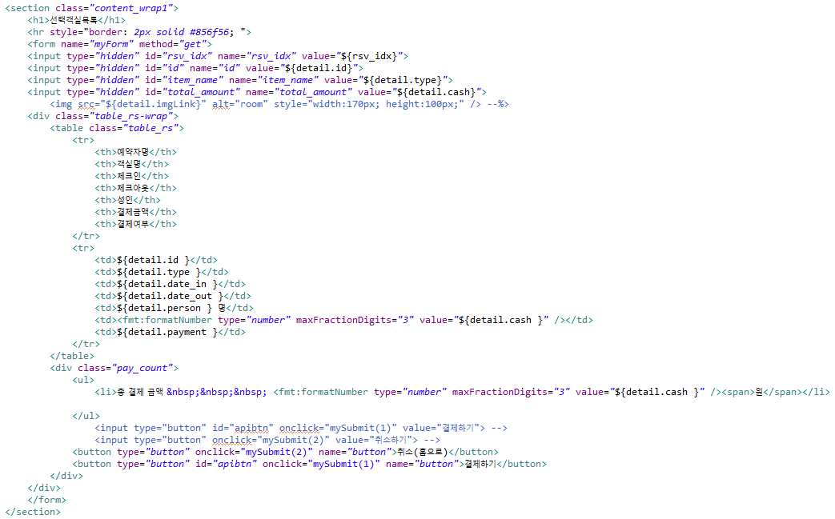
예약&결제 jsp(2)

Slide 23

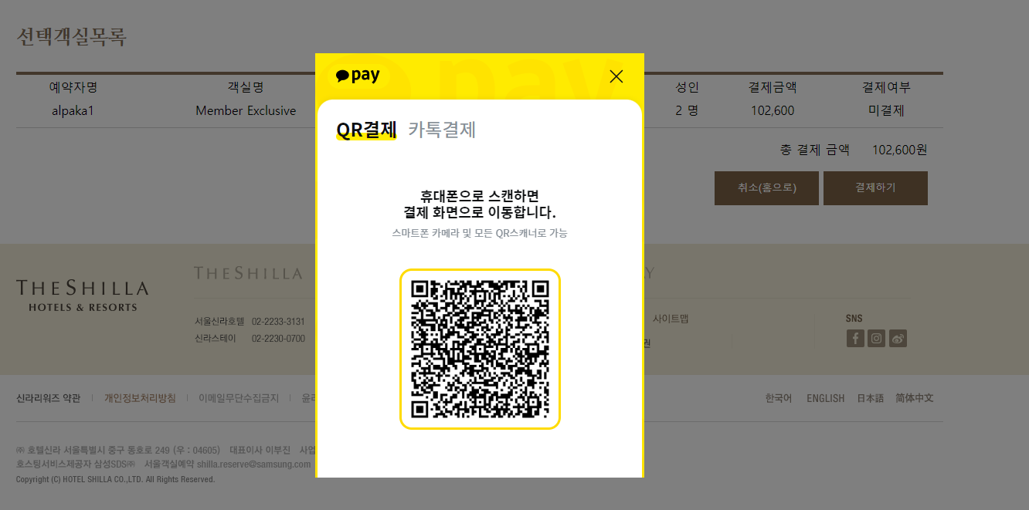
카카오api결제(1)

Slide 24
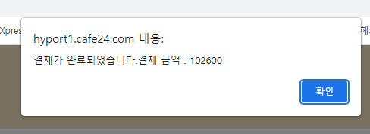
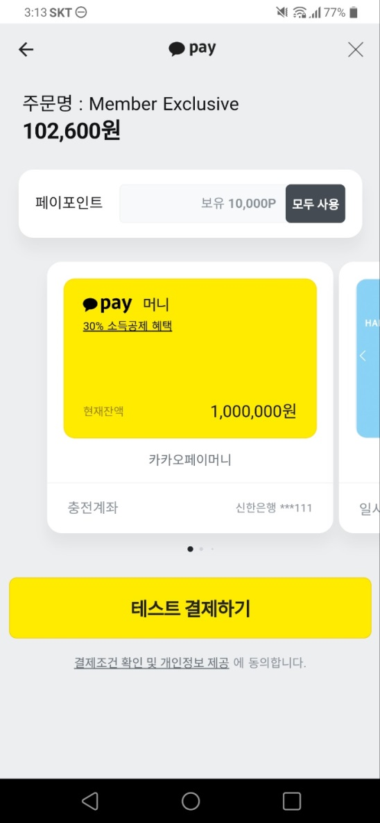
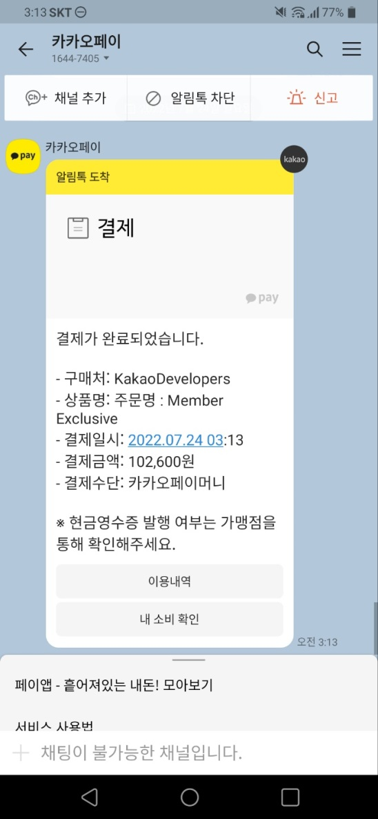
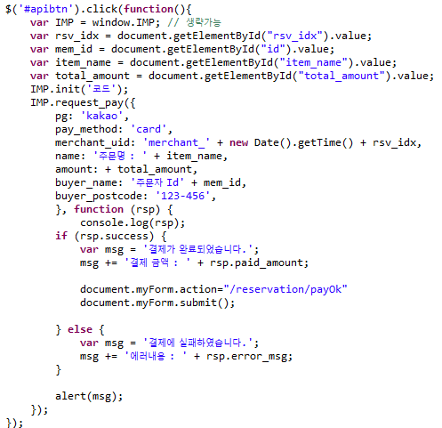
카카오api결제(2)

